Slide 1


7. 순차적인 데이터를 처리하는 RNN Recurrent Neural Network
(참고)
OpenAI사의 GPT-3 (Generation Pre-trained Transformer 3)를 자연어 처리에 많이 사용합니다
https://www.youtube.com/watch?v=9g66yO0Jues
GPT-3는 딥러닝을 이용해 인간다운 텍스트를 만들어내는 자기회귀 언어 모델 입니다
2021.5.25. Naver가 GPT-3에 대적하는 HyperCLOVA 한국어 자연어 처리 초거대(hyperscale) AI 모델을 공개했습니
A friendly introduction to Recurrent Neural Networks https://www.youtube.com/watch?v=UNmqTiOnRfg
https://colah.github.io/
Notes:
테슬라의 초기 투자자 일론 머스크가 주도해서 만든 OenAI의 GPT-3를 자연어 처리에 많이 사용합니다
현존하는 자연어 처리 모델 중 가장 성능이 좋다는 GPT-3는 딥러닝을 이용해서 인간다운 텍스트를 만들어내는 자기회귀 언어 모델 입니다
2021.5.25. Naver가 GPT-3에 대적하는 HyperCLOVA 한국어 자연어 처리 초거대(hyperscale) AI 모델을 공개했습니다

Slide 2
7.0 Appetite
I live to eat.
I eat to live.
두 문장 모두 같은 단어로 이뤄졌지만, live와 eat의 위치가 뒤바뀌면서 뜻은 완전히 달라졌습니다.
그런데 단어의 특징만 잡아내는 일반적인 신경망 구조로는 이 변화를 인식하기가 힘듭니다.
지금부터 이처럼 데이터의 순서가 주는 정보까지 인지해내는 새로운 형태의 신경망을 알아보겠습니다.
Notes:
나는 먹기 위해 산다.
나는 살기 위해 먹는다

Slide 3
7.1 RNN 개요
앞서 배운 신경망 모델들이 지니지 못했던 능력은 무엇일까요?
한 마디로 시간에 대한 개념이 없었습니다.
기본 신경망이나 CNN 등 지금까지 공부한 딥러닝 모델은 사진과 같은 정적인 데이터를 인지합니다.
그러나, 현실에서 접하는 거의 모든 경험은 순차적sequential 입니다.
RNN recurrent neural network은 데이터가 순서대로 나열된 순차적 데이터sequential data 혹은 시계열 데이터time series data의 정보를 받아 전체 내용을 학습하는 정해지지 않은 길이의 배열을 읽고 설명하는 신경망입니다.
예를 들어 대표적인 시계열 데이터인 주가 정보를 입력 받았다고 가정해보죠.
RNN을 이용하면 처음부터 순서대로 데이터를 훑으며 정보를 파악하고 등락률이 얼마나 될지 예측할 수 있습니다.

Slide 4
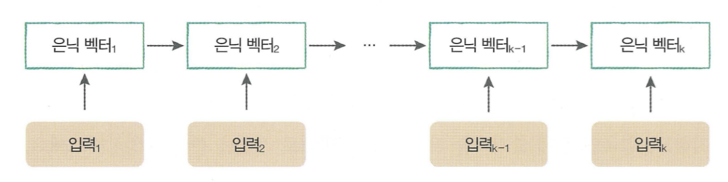
7.1 RNN 개요
RNN의 출력은 순차적 데이터의 흐름을 모두 내포합니다.
RNN은 시계열 데이터의 정보를 하나씩 입력 받을 때마다 지금까지 입력된 벡터들을 종합해 은닉 벡터hidden vector를 만들어냅니다.
그림에서 볼 수 있듯이 첫 번째 학습 데이터 벡터인 ‘입력1’을 입력 받은 RNN은 ‘은닉 벡터1’을 생성합니다.
‘입력1’에 이어 ‘입력2’까지 RNN에 입력되면 ‘입력1’과 ‘입력2’를 압축한 ‘은닉 벡터2’가 만들어집니다.
이런 식으로 마지막 ‘입력k’까지 입력 받은 RNN은 이들을 모두 압축해서 ‘은닉 벡터k’를 만들어냅니다.
마지막 ‘은닉 벡터k’는 배열 속에 있는 모든 벡터들의 내용을 압축한 벡터라고 할 수 있습니다.

Slide 5
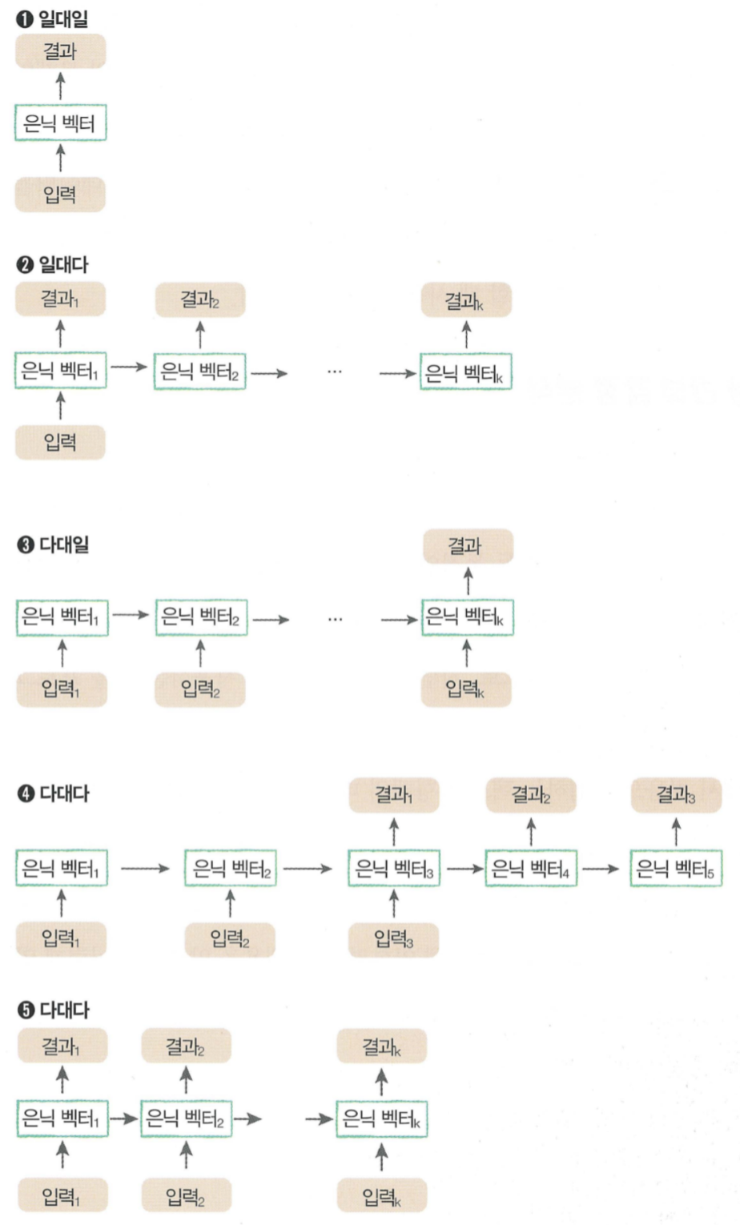
7.1 RNN 개요
RNN 계열 신경망들은 대표적인 시계열 데이터인 텍스트와 자연어를 처리하고 학습하는 데 주로 사용됩니다.
오늘날에는 LSTM long short term memory, GRU gated recurrent unit 등 응용 RNN이 개발되어 언어 모델링language modeling, 텍스트 감정 분석text sentiment analysis, 기계 번역machine translation 등의 분야에 활발하게 이용되고 있습니다.
RNN을 응용한 신경망 형태의 다양한 예입니다.
일대일one to one은 기본 신경망이나 CNN과 같습니다
일대다one to many 문제는 이미지를 보고 이미지 안의 상황을 글로 설명하는 등의 문제입니다.
다대일many to one은 감정 분석 같이 순차적인 데이터를 보고 값 하나를 내는 경우입니다.
다대다many to many는 챗봇과 기계 번역 같이 순차적인 데이터를 보고 순차적인 데이터를 출력하는 문제입니다.
번도 역시 다대다인데, 비디오 분류 같이 매 프레임을 레이블링 할 때 사용되는 구조입니다.

Slide 6
7.1 RNN 개요
(NOTE)
토크나이징tokenizing : ‘언어의 최소 단위’인 토큰tokeon으로 나누어 사전dictionary에 등록하는 작업
(예) ‘quick brown fox jumps over the lazy dog.’
[ ‘quick’, ‘brown’, ‘ fox’, ‘jumps’, ‘over’, ‘the’, ‘lazy’, ‘dog.’]
워드 임베딩word embedding : 언어의 최소 단위인 토큰을 벡터 형태로 변환하는 작업

Slide 7

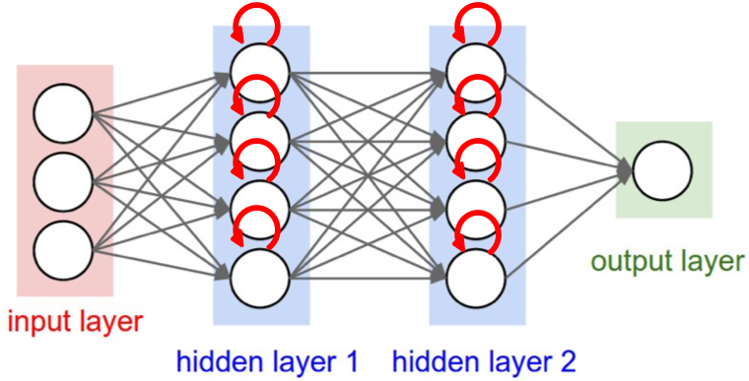
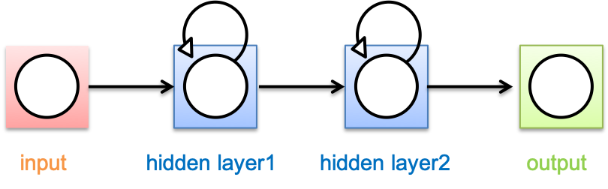
(참고) 순환 신경망의 작동 원리
익숙한 인공 신경망 구조에 ‘순환성loop’을 추가합니다
(예) 3개의 입력이 들어와서 4개의 노드를 가진 은닉층 2개를 거칩니다
노드 수를 모두 1개로 바꿔봅니다

Slide 8
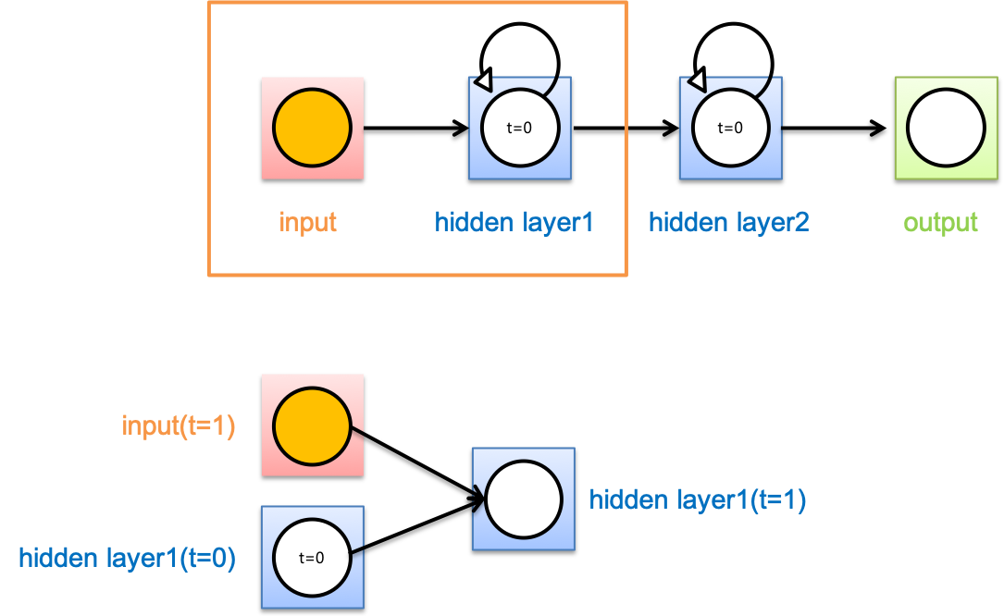
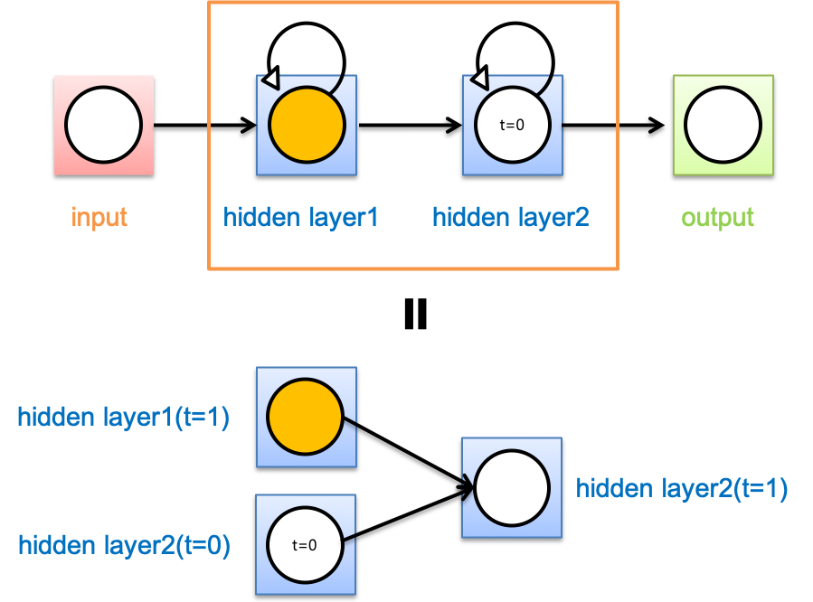
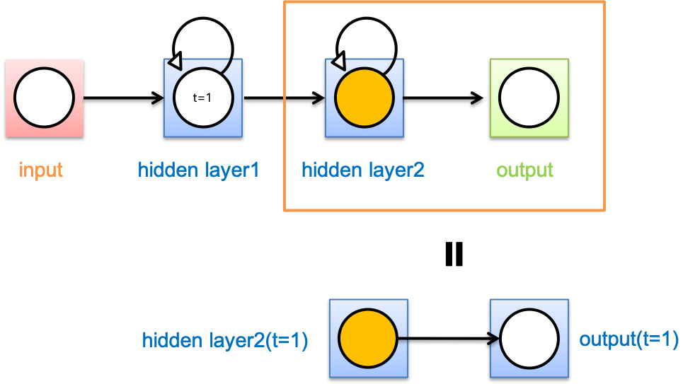
(참고) 순환 신경망의 작동 원리
첫 번 은닉층 값이 다음 은닉층 입력으로 들어 갑니다
매 시간 새로운 값들이 들어옵니다
t=0일 때 초깃값과 첫 입력값을 조합으로 은닉층 값들이 계산됩니다
t=1일 때 은닉층 노드의 이전 시간(t=0) 은닉층 값과 현재 시간(t=1)의 입력값의 조합으로 값이 계산됩니다
두 번째 은닉층에서도 같은 방식으로 계산됩니다
그 다음 출력 계층의 값들도 마찬가지로 계산됩니다

Slide 9
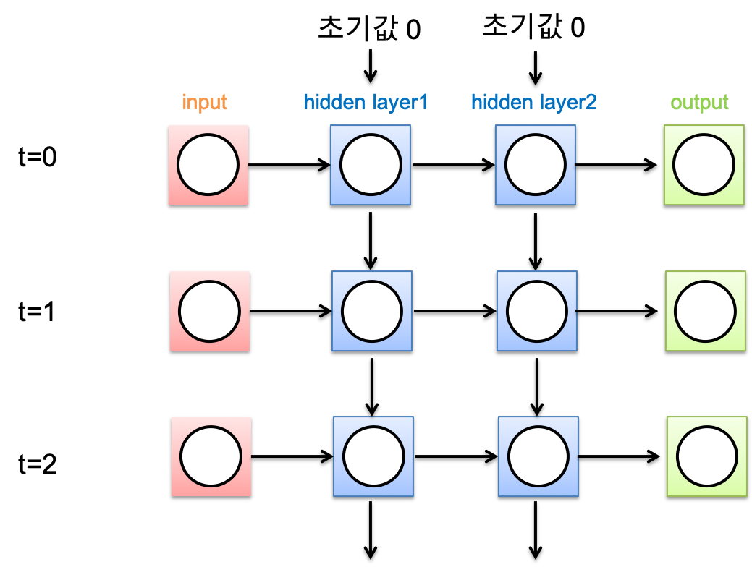
(참고) 순환 신경망의 작동 원리
시간에 따라 풀어서 본 순환 신경망 입니다

Slide 10
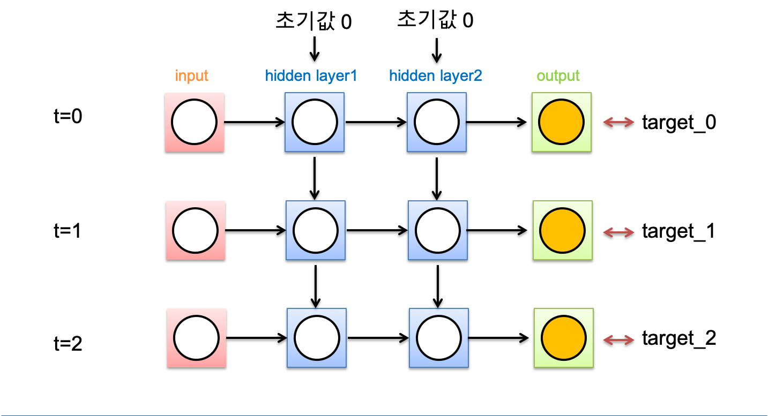
(참고) 순환 신경망의 작동 원리
(순환 신경망 정리)
은닉층의 노드들은 초깃값을 가지고 계산이 시작됩니다
첫번째 입력값이 들어온 t=O 시점에서 입력값과 초깃값을 조합으로 은닉층의 값들이 계산 됩니다
이 때 결과값이 도출되면, t=1 시점에는 새로 들어온 입력값과 t=O 시점에서 계산된 은닉층의 값과의 조합으로 t=l 일 때 은닉층의 값과 결괏값이 다시 계산됩니다
이 과정을 지정한 시간만큼 반복합니다
순환한 시간 전체에 대해 시간에 따른 역전파 BPTT(backpropagation through time)를 수행합니다
t가 0, 1, 2인 시점에서 각각 결괏값이 나오고 목표값과 비교됩니다
(예) 단어 ‘pytorch’
p
y
y
t
t
o

Slide 11
(참고) 순환 신경망의 작동 원리
단어 ‘pytorch’ 예
p
y
y
t
t
o
손실을 입력과 은닉층들 사이의 가중치로 미분하여 손실에 대한 각각의 비중을 구해 업데이트합니다
연산 과정에서 은닉층의 이전 시점의 값들이 연산에 포함되는데 이전 시점의 값들은 내부적으로 다시 가중치, 입력값,이전 시점의 값들의 조합으로 이루어져 있습니다
순환 신경망은 각 위치별로 같은 가중치를 공유하므로 t=2 시점의 손실을 역전파 하기 위해서는 결과적으로 t=O 시점의 노드 값들에도 다 영향을 줘야 합니다
즉 시간을 역으로 거슬러 올라가는 방식으로 각 가중치들을 업데이트해야 하기 때문에 시간에 따른 역전파 BPTT backpropagation through time라고 합니다

Slide 12
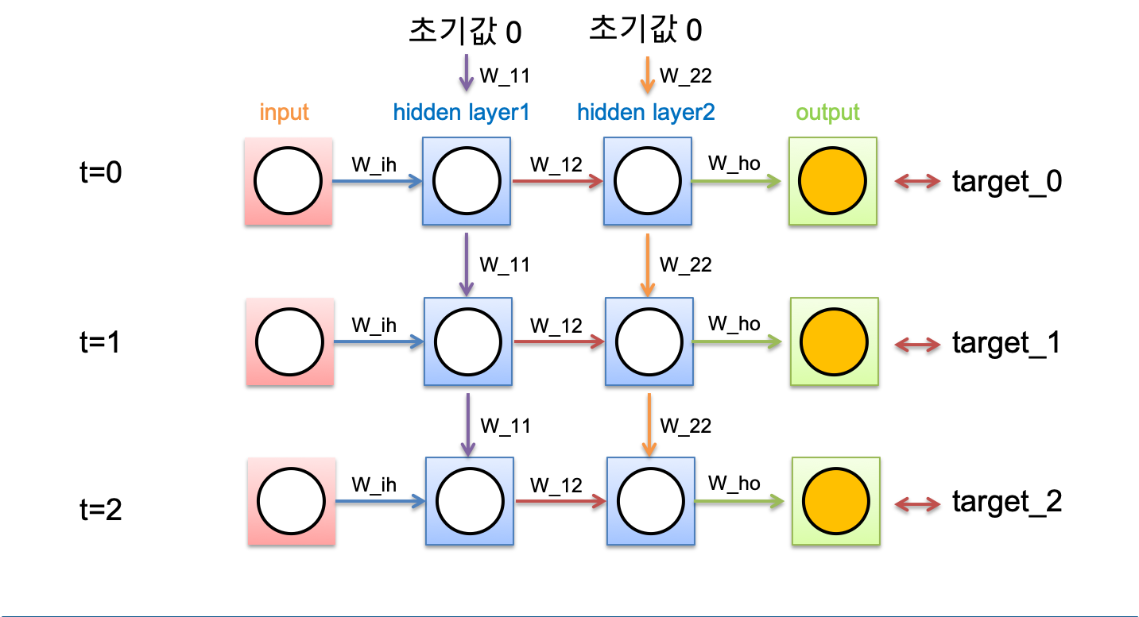
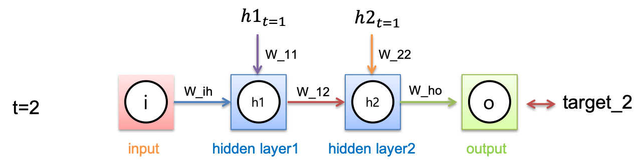
(참고) 순환 신경망의 작동 원리
역전파는 t=2 시점에 발생한 소실을 입력과 은닉층들 사이의 가중치로 미분하여 손실에 대한 각각의 비중을 구해 업데이트 합니다
이전 시점의 값들은 다시 가중치, 입력값, 이전 시점의 값들의 조합입니다
순환 신경망은 각 위치별로 같은 가중치를 공유하므로 t=2 시점의 손실을 역전파 하려면 t=0 시점의 노드값까지 다 영향을 줘야 합니다
왼쪽 그림은 가중치들을 표시한 그림이고 오른쪽 그림은 t=2인 시점만 떼어낸 수식입니다
순환 신경망은 하이퍼볼릭 탄젠트 활성화 함수를 사용합니다

Slide 13
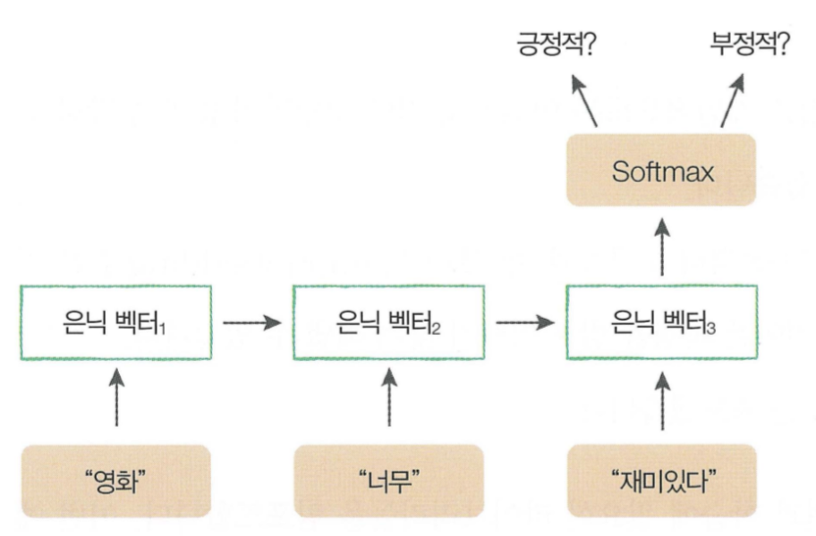
7.2 영화 리뷰 감정 분석
본격적으로 RNN을 이용해서 텍스트 감정 분석을 해보겠습니다.
데이터의 순서 정보를 학습한다는 점에서 RNN은 CIFAR-10 같은 정적 데이터보다는 동영상, 자연어, 주가 등 동적인 데이터를 이용할 때 성능이 극대화됩니다.
가장 기본적인 자연어 처리 작업이라고 할 수 있는 ‘텍스트 감정 분석’입니다.
참고로 ‘자연어’는 일상적으로 사용하는 말을 ‘프로그래밍 언어’와 구분하여 부르는 말입니다.
이번 책에서 처음으로 접하는 텍스트 형태의 데이터셋인 IMDB(Internet Movie Database)는 영화 리뷰 5만 건 (train 25,000, test 25,000건)으로 이뤄졌습니다.
https://www.kaggle.com/lakshmi25npathi/imdb-dataset-of-50k-movie-reviews
https://www.kaggle.com/arunmohan003/sentiment-analysis-using-lstm-pytorch
각 리뷰는 다수의 영어 문장으로 구성되었으며, 긍정적인 영화 리뷰는 2로, 부정적인 영화 리뷰는 1로 레이블링 되었습니다.
그림처럼 영화 리뷰 텍스트를 RNN에 입력해 영화평 전체 내용을 압축하고 이렇게 압축된 리뷰가 긍정적인지 부정적인지 판단해주는 간단한 분류모델을 만드는 것이 목표입니다.

Slide 14
7.2.1 자연어 전처리
자연어의 전처리 과정은 개념적으로는 어렵지 않지만 코딩양이 많아 상당히 귀찮고 버그를 만들기도 쉽습니다.
다행히도 토치텍스트의 전처리 도구들과 파이토치의 nn.Embedding 같은 기능을 이용하면 이런 골치아픈 과정을 별로 어렵지 않게 해낼 수 있습니다.
가장 먼저 모델 구현과 학습에 필요한 라이브러리들을 임포트합니다.
이번 예제에서는 자연어 데이터셋을 다루므로 토치비전이 아닌 토치텍스트를 사용합니다.
https://pytorch.org/text/stable/datasets.html
모델 구현과 학습에 필요한 하이퍼파라미터들을 정의합니다.
★(주의)★
이 예제는 torchtext =0.8.0 용 코드 입니다
torchtext=0.9.1에서는 오류 나므로 다운그레이드 해야 합니다
(콘다프롬프트) conda remove torchtext
(콘다 프롬프트) conda install torchtext=0.8.0 -c pytorch
conda install torchtext=0.8.0 cudatoolkit=10.2 -c pytorch

Slide 15
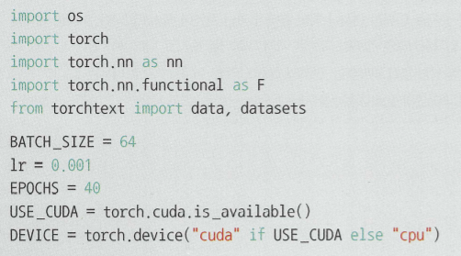
7.2.1 자연어 전처리
자연어의 전처리 과정은 개념적으로는 어렵지 않지만 코딩양이 많아 상당히 귀찮고 버그를 만들기도 쉽습니다.
다행히도 토치텍스트의 전처리 도구들과 파이토치의 nn.Embedding 같은 기능을 이용하면 이런 골치아픈 과정을 별로 어렵지 않게 해낼 수 있습니다.
가장 먼저 모델 구현과 학습에 필요한 라이브러리들을 임포트합니다.
자연어 데이터셋을 다루므로 토치비전이 아닌 토치텍스트를 사용합니다.
https://pytorch.org/text/stable/datasets.html
모델 구현과 학습에 필요한 하이퍼파라미터들을 정의합니다.
★(주의)★
이 예제는 torchtext=0.8.0 용 코드 입니다
torchtext=0.9.1에서는 오류 나므로 아래의 방법으로 torchtext=0.8.0로 다운그레이드 해야 합니다
(콘다프롬프트) conda remove torchtext
(콘다 프롬프트) conda install torchtext=0.8.0
conda install torchtext=0.8.0 -c pytorch # 채널에 파이토치 설치한 경우
conda install torchtext=0.8.0 cudatoolkit=10.2 -c pytorch # gpu 사용 가능한 경우

Slide 16
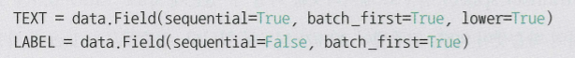
7.2.1 자연어 전처리
신경망 학습에 쓰일 IMDB 데이터셋을 로딩하고 텐서로 변환합니다.
먼저 텍스트 형태의 영화 리뷰들과 그에 해당하는 레이블을 텐서로 바꿔줄 때 필요한 설정을 합니다.
토치텍스트를 이용하면 이러한 설정 정보를 담은 TEXT와 LABEL이라는 객체를 쉽게 생성할 수 있습니다.
sequential 파라미터를 이용해 데이터셋이 순차적인 데이터셋인지 명시해줍니다.
레이블값은 단순히 클래스를 나타내는 숫자이므로 순차적인 데이터가 아닙니다.
batch_first 파라미터로 신경망에 입력되는 텐서의 첫 번째 차원값이 batch_size가 되도록 정해줍니다.
lower 변수를 이용해 텍스트 데이터 속 모든 영문 알파벳이 소문자가 되도록 처리해줍니다.
# torchtext=0.9.1일 경우에는 이렇게 수정하세요!
import torchtext
TEXT = torchtext.legacy.data.Field(sequential=True, batch_first=True, lower=True)
LABEL = torchtext.legacy.data.Field(sequential=False, batch_first=True)

Slide 17
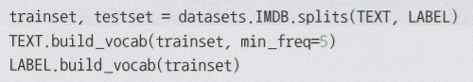
7.2.1 자연어 전처리
그런 다음 datasets 객체의 splits() 함수를 이용해 모델에 입력되는 데이터셋을 만들어줍니다.
학습셋(trainset)과 테스트셋(testset)이 생겼습니다.
이제 만들어진 데이터셋을 이용해 워드 임베딩에 필요한 단어 사전을 만듭니다.
min_freq는 학습 데이터에서 최소 5번 이상 등장한 단어만을 사전에 담겠다는 뜻입니다.
이때 학습 데이터에서 5번 미만으로 출현하는 단어는 Unknown 을 뜻하는 unk 라는 토큰으로 대체됩니다.
# torchtext=0.9.1일 경우에는 이렇게 수정하세요!
from torchtext.datasets import IMDB
trainset = IMDB(split='train')
testset = IMDB(split='test’)
TEXT.build_vocab(trainset, min_freq=5)
LABEL.build_vocab(trainset)

Slide 18
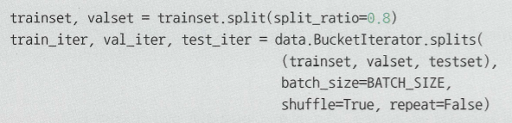
7.2.1 자연어 전처리
학습셋과 테스트셋은 있는데 학습의 진행도를 확인할 검증셋validation set이 부족합니다.
IMDB 데이터셋에는 따로 검증셋이 존재하지 않으므로 학습셋의 일부를 사용합니다.
trainset.split() 함수에 split_ratio=0.8을 입력하여 학습셋 80%, 검증셋 20%로 나누고 검증셋은 valset에 저장합니다.
이전 예제들과 마찬가지로 텍스트 형태의 데이터도 모든 학습 데이터를 한번에 처리하기 보다는 batch 단위로 쪼개서 학습을 진행해야 합니다.
아래 코드로 trainset, valset, testset에서 반복할 때마다 배치를 생성해주는 반복자iterator를 만듭니다.
이 반복자를 enumerate() 함수에 입력시켜 루프를 구현하면 루프 때마다 전체 데이터셋에서 배치 단위의 데이터가 생성됩니다.
반복자를 사용하는 방법은 나중에 실제 학습을 진행하는 코드에서 좀 더 자세하게 다루겠습니다.

Slide 19
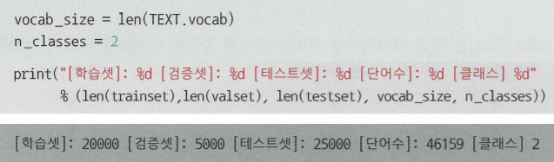
7.2.1 자연어 전처리
마지막으로 사전 속 단어들의 개수와 레이블의 수를 정해주는 변수를 만듭니다.
학습셋, 검증셋, 그리고 테스트셋의 예제 개수를 각각 출력해 확인합니다.

Slide 20
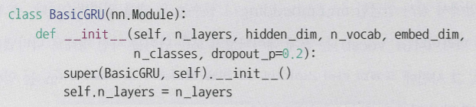
7.2.2 RNN 모델 구현
이제부터 본격적으로 BasicGRU라는 RNN을 포함하는 신경망 모델을 만들어 보겠습니다.
다른 신경망 모델과 같이 파이토치의 nn.Module을 상속받습니다.
__init__() 함수에서 가장 먼저 정의하는 변수는 은닉 벡터hidden vector들의 층이라고 할 수 있는 n_layers 입니다.
아주 복잡한 모델이 아닌 이상 n_layers는 2 이하로 정의하는 게 보통입니다.

Slide 21
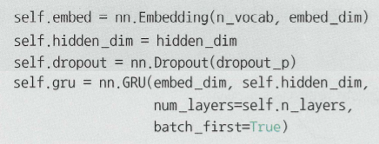
7.2.2 RNN 모델 구현
앞에서 보았던 nn.Embedding() 함수는 두 개의 파라미터를 입력 받습니다.
첫 번째 파라미터(n_vocab)는 전체 데이터셋의 모든 단어를 사전 형태로 나타냈을 때, 그 사전에 등재된 단어 수입니다.
두 번째 파라미터(embed_dim)는 임베딩된 단어 텐서가 지니는 차원값 입니다.
이제 RNN을 통해 생성되는 은닉 벡터의 차원값과 드롭아웃을 정의합니다.
그런 다음 본격적으로 RNN 모델을 정의합니다.

Slide 22
7.2.2 RNN 모델 구현
앞에서 nn.RNN이 아닌 nn.GRU를 사용하는 이유는 RNN에는 고질적인 문제가 하나 있기 때문입니다.
사람도 긴 문장을 읽다 보면 앞부분의 맥락이 기억나지 않을 때가 있듯이 딥러닝 모델도 문장의 뒷부분에 다다를수록 앞부분의 정보가 소실되는 어려움을 겪습니다.
기본적인 RNN은 입력이 길어지면 학습 도중 기울기가 너무 작아지거나 커져서 앞부분에 대한 정보를 정확히 담지 못할 수 있습니다.
기울기가 RNN 학습 도중 폭발적으로 커지는 현상을 기울기 (경사도) 폭발gradient explosion이라고 하며, 반대로 기울기가 너무 작아지는 현상을 기울기 (경사도) 소실vanishing gradient이라고 합니다.
딥러닝 연구자들은 이러한 결함을 보완하는 더 발전된 형태의 RNN을 연구해왔습니다.
그 중 대표적인 것으로 LSTM long short-term memory 과 GRU gated recurrent unit 모델이 있는데, GRU는 시계열 데이터 속 벡터 사이의 정보 전달량을 조절함으로써 기울기를 적정하게 유지하고 문장 앞부분의 정보가 끝까지 도달할 수 있도록 도와줍니다.

Slide 23
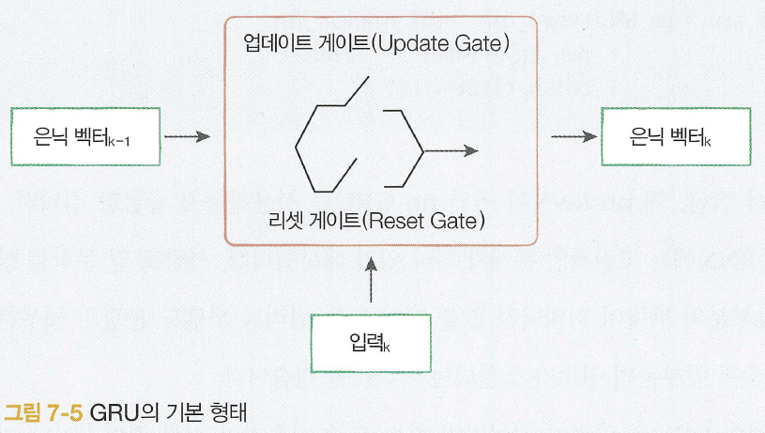
GRU
➔ GRU gated recurrent unit은 LSTM long short-term memory 보다 간단한 구조를 가지고 있음에도 성능에서는 밀리지 않는 RNN의 변형으로 2014년 조경현 교수 등의 논문https://arxiv.org/pdf/1406.1078 에서 발표되었습니다
셀 상태와 은닉 상태를 분리하지 않고 은닉 상태 하나로 합쳤습니다
GRU에는 시계열 데이터 내 정보 전달량을 조절하는 업데이트 거|이트update gate와 리셋 게이트reset gate라는 개념이 존재합니다 업데이트 게이트는 이전 은닉 벡터가 지닌 정보를 새로운 은닉 벡터가 얼마나 유지할지 정해줍니다. 리셋 게이트는 새로운 입력이 이전 은닉 벡터와 어떻게 조합하는지를 결정합니다.

Slide 24
7.2.2 RNN 모델 구현
RNN과 마찬가지로 GRU도 시계열 데이터를 하나의 텐서로 압축합니다.
이 텐서는 문장 전체에 대한 맥락을 담고 있습니다.
이 정보를 토대로 모델이 영화 리뷰가 긍정적인지 부정적인지 분류하기 위해서는 압축된 텐서를 기본 신경망에 통과시켜 클래스에 대한 예측을 출력하도록 합니다.
마치 컨볼루션 계층을 거쳐도 기본 신경망을 통과시키는 것과 같습니다.

Slide 25
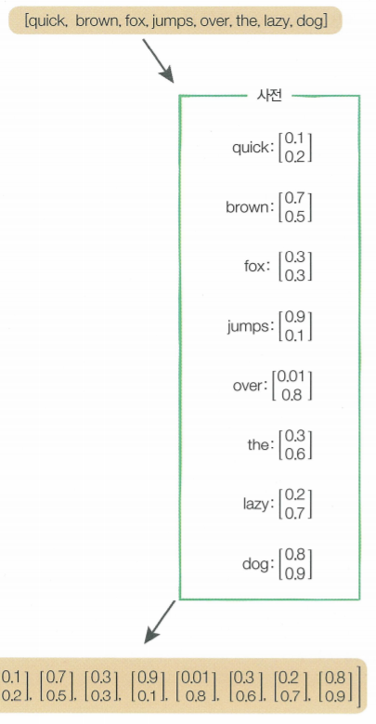
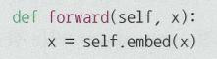
7.2.2 RNN 모델 구현
이제 forward() 함수를 구현해보겠습니다.
먼저 모델에 입력된 텍스트 데이터가 어떤 전처리 과정을 거치고 신경망에 입력되는지 정의합니다.
모델에 입력되는 데이터 x는 한 배치 속에 있는 모든 영화평입니다.
이 영화평들을 embed() 함수로 워드 임베딩하면 그림처럼 벡터의 배열, 즉 시계열 데이터로 변환됩니다.
보통의 신경망이라면 이제 바로 신경망 모듈의 forward() 함수를 호출해도 되겠지만, RNN 계열의 신경망은 입력 데이터 외에도 첫 번째 은닉 벡터 H₀(코드 h_0)를 정의해서 x와 함께 입력해줘야 합니다.
직접 _init_state()라는 함수를 구현하고 호출해서 첫 번째 은닉 벡터를 정의해주겠습니다.

Slide 26
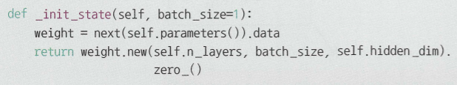
7.2.2 RNN 모델 구현
첫 번째 은닉 벡터를 정의하는 _init_state() 함수의 동작 입니다.
parameters() 함수는 신경망 모듈(nn.Module)의 가중치 정보들을 반복자iterator 형태로 반환합니다.
이 반복자가 생성하는 원소들은 각각 실제 신경망의 가중치 텐서 (.data)를 지닌 객체들입니다.
next(self.parameters()).data는 nn.GRU 모듈의 첫 번째 가중치 텐서를 추출합니다.
이 텐서는 모델의 가중치 텐서와 같은 데이터 타입 입니다.
그런 다음 new() 함수를 호출해 모델의 가중치와 같은 모양인 (n_layers, batch_size, hidden_dim) 모양을 갖춘 텐서로 변환한 후 zero_() 함수를 호출해서 텐서 안의 모든 값을 0으로 초기화 합니다.
이처럼 첫 번째 은닉 벡터 H₀(코드 h_0)은 보통 모든 특성값이 0인 벡터로 설정됩니다.

Slide 27
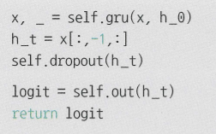
7.2.2 RNN 모델 구현
다시 forward() 함수 코드를 살펴보겠습니다.
입력 x를 첫 번째 은닉 벡터 h_0과 함께 self.gru() 함수에 입력하면 은닉 벡터들이 시계열 배열 형태로 반환됩니다.
self.gru(x, h_0)의 결괏값은 (batch_size, 입력 x의 길이, hidden_dim)의 모양을 가진 3D 텐서입니다.
self.gru() 함수가 반환한 텐서를 [:,-1, :]로 인덱싱하면 배치 안의 모든 시계열 은닉 벡터들의 마지막 토큰들을 포함하는 (batch_size, 1, hidden_dim) 모양의 텐서를 추출 할 수 있습니다.
이 텐서를 h_t라고 정의하겠습니다.
쉽게 말해 h_t가 곧 영화 리뷰 배열들을 압축한 은닉 벡터입니다.
h_t를 추출하고 나면 dropout을 설정합니다.
이제 영화 리뷰 속 모든 내용을 압축한 h_t를 self.out 신경망에 입력해 결과를 출력합니다

Slide 28
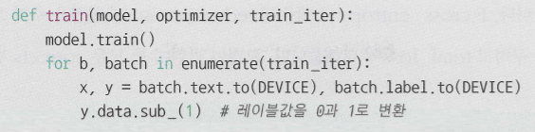
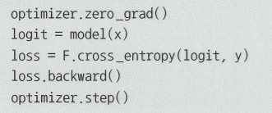
7.2.2 RNN 모델 구현
이제 학습train 함수와 평가evaluate 함수를 구현할 차례입니다.
enumerate(train_iter)는 반복마다 배치 데이터를 반환합니다.
배치 안의 영화평 데이터와 그에 상응하는 레이블은 각각 batch.text와 batch.label을 통해 접근할 수 있습니다.
batch.label은 1이나 2의 값을 가지고 있습니다.
좀 더 깔끔하게 레이블값을 0과 1로 바꾸도록 합니다.
y.data.sub_(1) 함수는 y의 모든 값에서 1씩 빼서 1은 0으로 2는 1로 만들어줍니다.
매번 기울기를 새로 계산하므로 optimizer.zero_grad() 함수로 기울기를 0으로 초기화하고, 학습 데이터 x를 모델에 입력해 예측값인 logit을 계산합니다.
그런 다음은 예측값과 실제 레이블 사이의 오차를 구하고 기울기를 계산한 다음 최적화 과정을 반복합니다.
Notes:
\다음

Slide 29
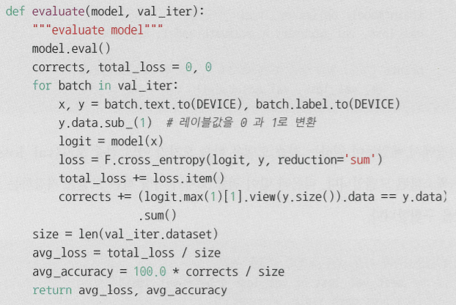
7.2.2 RNN 모델 구현
다음은 검증셋과 테스트셋의 성능 측정을 위한 함수입니다.
경사 하강 과정을 건너뛰는 것을 빼고는 train() 함수와 거의 같습니다.
단, 모델의 평가를 위해 데이터셋에 대한 오찻값과 정확도의 평균을 반환합니다.
오찻값과 정확도를 구하기 위해 각 배치의 평균을 구하지 않고 데이터셋 전체의 합을 구합니다.
F.cross_entropy() 함수에 reduction=‘sum’ 설정을 주어 오차의 합을 구하고 total_loss에 더해줍니다.
모델이 맞힌 수를 모두 corrects 변수에 담습니다.
total_loss와 corrects 변수를 데이터셋의 크기로 나누어 오차 평균(avg_loss)과 정확도 평균(avg_accuracy)을 반환합니다.

Slide 30
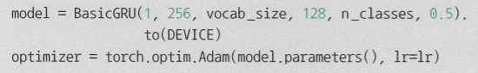
7.2.2 RNN 모델 구현
본격적으로 학습을 시작하기 전에, 모델 객체를 정의합니다.
모델 안 은닉 벡터의 차원값은 256으로, 그리고 임베딩된 토큰의 차원값은 128로 임의로 설정합니다.
모델 객체를 정의했으면 최적화 알고리즘을 정의합니다.
무슨 최적화 알고리즘을 사용할지 모를 때는 Adam을 사용하라는 말이 있습니다.
여기서도 빠른 학습 속도를 자랑하는 Adam 최적화 알고리즘을 사용하겠습니다.

Slide 31
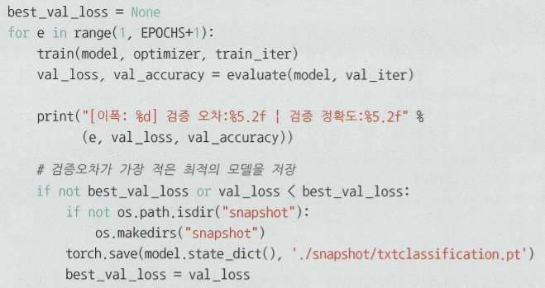
7.2.2 RNN 모델 구현
학습에 필요한 모든 준비가 끝났습니다. 드디어 학습을 실행할 차례입니다!
4장에서 배웠듯이 원하는 최종 모델은 학습 오차가 아닌 검증 오차(val_loss)가 최소화된 모델입니다.
다음 코드와 같이 검증 오차가 가장 작은 모델을 저장하는 알고리즘을 구현합니다.

Slide 32
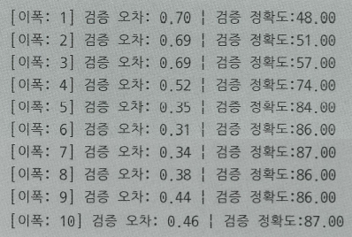
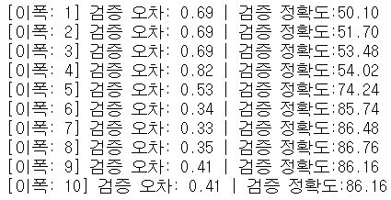
7.2.2 RNN 모델 구현
학습이 진행되면서 검증 오차가 줄어들며 정확도가 향상되는 것을 관찰할 수 있습니다.
이번 예제 특성상 컴퓨터 자원이 다른 예제보다 많이 필요하므로 오래 걸릴 수 있습니다.
GPU를 사용한다면 비교적 빠르게 할 수 있습니다.
i7-6700 32G CPU로 3시간 30분
NVIDIA GeForce RTX 2070 SUPER GPU로 8분

Slide 33
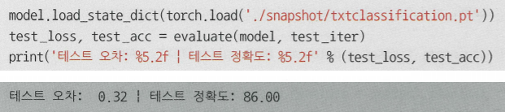
7.2.2 RNN 모델 구현
학습을 마친 후, 테스트셋으로 모델의 성능을 시험합니다.
검증셋에서 가장 성능이 좋았던 모델을 불러와 테스트하겠습니다.
앞에서 만들어둔 evaluate() 함수에 테스트셋 반복자를 넣어주기만 하면 됩니다.
[전체 코드] 깃허브 파일명 /07-순차적인-더|이터를-처리하는_RNN/text_classification.ipynb
 torchtext=0.8.0으로 다운그레이드 한 다음에 실행해 보세요
(콘다프롬프트) conda remove torchtext
(콘다 프롬프트) conda install torchtext=0.8.0 -c pytorch
conda install torchtext=0.8.0 cudatoolkit=10.2 -c pytorch

Slide 34
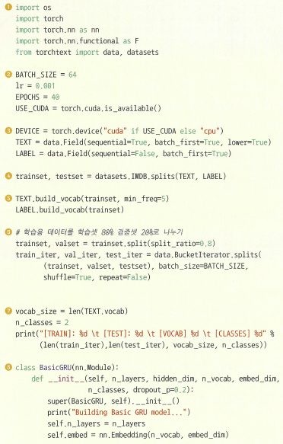
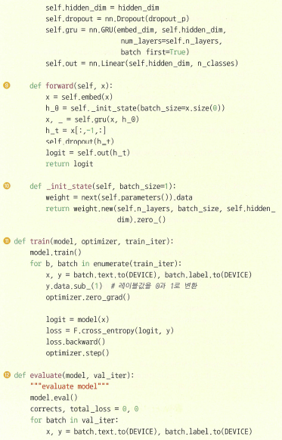
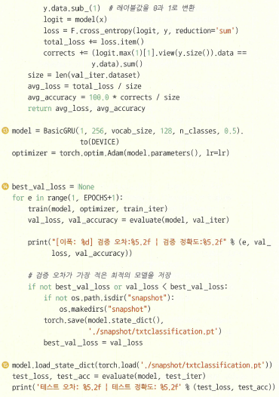
text_classification.ipynb 전체 코드

Slide 35
7.3 Seq2Seq 기계 번역
최근 인공지능 분야에서 가장 큰 관심을 받은 건 역시 알파고지만, 그와 더불어 크게 화제가 된 머신러닝 모델이 있습니다.
언어를 다른 언어로 해석해주는 뉴럴 기계 번역 모델neural machine translation 입니다.
RNN 기반의 번역 모델인 Sequence to Sequence(Seq2Seq) 모델은 기계 번역의 새로운 패러다임을 열었다고 할 정도로 뛰어난 성능을 보여줬습니다.
이름에서 알 수 있듯이 Seq2Seq 모델은 시퀀스sequence를 입력받아 또 다른 시퀀스를 출력하면서 문장을 다른 문장으로 번역해주는 모델입니다.
일반적으로 Seq2Seq와 같은 기계 번역 모델이 이러한 능력을 학습하려면 이른바 병렬 말뭉치parallel corpora라고 하는 원문과 번역문이 쌍을 이루는 형태의 많은 텍스트 데이터가 필요합니다.
그러므로 이런 모델을 제대로 학습시키려면 당연히 강력한 GPU, 복잡한 텍스트 전처리 과정, 긴 학습 시간 등 많은 리소스가 필요합니다.
이번 예제에서는 Seq2Seq 모델을 아주 간소화하여 한 문장을 다른 언어 문장으로 번역하는 간단한 예로, 영어 단어 “hello”를 스페인어 단어 “hola”로 번역하는 미니 Seq2Seq 모델을 구현해서 기계 번역의 원리를 알아보겠습니다.

Slide 36
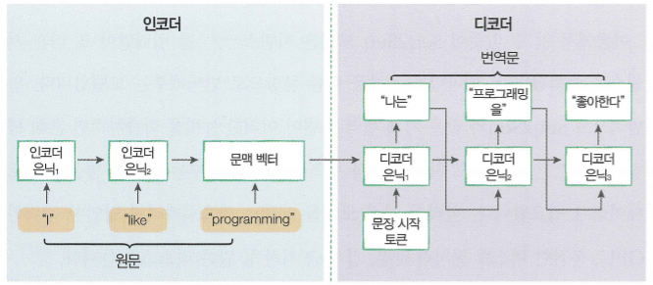
7.3.1 Seq2Seq 개요
Seq2Seq는 각자 다른 역할을 하는 두 개의 RNN을 이어 붙인 모델입니다.
일반적으로 외국어를 한국어로 번역하는 과정은 외국어 문장을 읽고 의미를 이해하여 한국어 단어를 문맥에 맞게 적어 나갑니다.
이처럼 번역은 원문을 이해하고 번역문을 작성하는 두 가지 동작으로 구성됩니다.
Seq2Seq 모델에선 이 두 역할을 각각 인코더encoder와 디코더decoder라는 두 RNN에서 해냅니다.

Slide 37
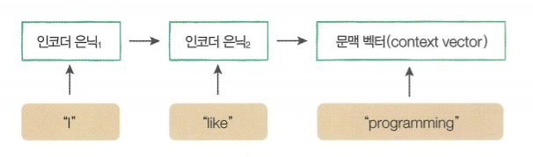
7.3.2 인코더
인코더는 원문의 내용을 학습하는 RNN입니다.
원문 속의 모든 단어를 입력받아 문장의 뜻을 내포하는 하나의 고정 크기 텐서를 만들어냅니다.
이렇게 압축된 텐서는 원문의 뜻과 내용을 압축하고 있다고 하여 문맥 벡터context vector라고 합니다.
인코더 RNN은 원문 속의 토큰을 차례대로 입력받습니다.
원문 마지막 토큰에 해당하는 은닉 벡터는 원문의 뜻을 모두 내포하는 ‘원문 문맥 벡터’입니다.

Slide 38
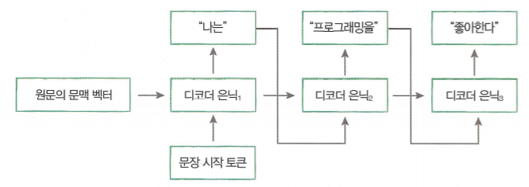
7.3.3 디코더
인코더와 마찬가지로 디코더 또한 RNN 모델입니다.
인코더에게서 ‘원문 문맥 벡터’를 이어받아 번역문의 토큰을 차례대로 예상합니다.
번역할 때 원문이 말하는 바가 무엇인가를 항상 생각하고 있어야 합니다.
이는 디코더가 번역문의 단어나 토큰을 출력할 때 인코더로부터 정보를 전달받아야 한다는 뜻이기도 합니다.
구현해볼 미니 Seq2Seq 모델에서는 디코더의 첫 번째 은닉 벡터를 인코더의 ‘내용 벡터’로 정의합니다.
인코더의 내용 벡터를 입력받은 디코더는 번역문 안의 토큰들을 차려대로 예측합니다.
이렇게 디코더가 예상해낸 모든 토큰과 실제 번역문 사이의 오차를 줄여나가는 것이 Seq2Seq 모델이 학습하는 기본 원리입니다.

Slide 39
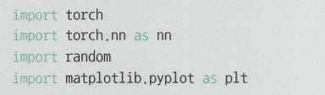
7.3.4 Seq2Seq 모델 구현하기
여느 때와 마찬가지로 구현에 필요한 라이브러리들을 임포트합니다.
한 언어로 된 문장을 다른 언어로 번역하는 작업을 할 때는 보통 단어를 문장의 최소 단위로 여겨 단어 단위의 임베딩을 하는 것이 보통입니다.
이번 예제에선 간단한 영어단어 “hello”를 스페인어 “hola”로 번역하는 작업을 하는 것이므로 단어 단위의 워드 임베딩word embedding이 아닌 글자 단위의 캐릭터 임베딩character embedding을 사용하겠습니다.

Slide 40
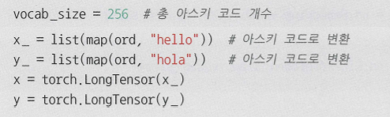
7.3.4 Seq2Seq 모델 구현하기
다음은 데이터셋 속에 총 몇 종류의 토큰이 있는지 정의해주는 vocab_size 변수입니다.
영문만 다룰 것이므로 영문을 숫자로 표현하는 방식인 아스키 코드로 임베딩을 대신하겠습니다.
아스키 코드로는 총 256 개의 글자를 표현할 수 있으므로 사전에 담을 수 있는 토큰 수를 256으로 정의했습니다.
Seq2Seq 모델에 입력될 원문과 번역문을 아스키 코드의 배열로 정의하고 파이토치 텐서로 바꿔줍니다.

Slide 41
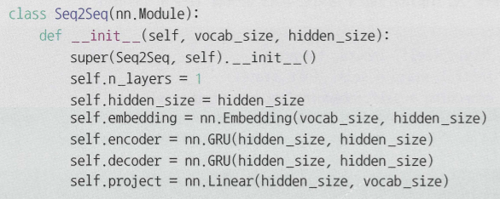
7.3.4 Seq2Seq 모델 구현하기
Seq2Seq 모델 클래스를 정의합니다.
바로 앞의 영화 리뷰 감정 분석 예제와 마찬가지로 n_layers는 1로 정의하고 RNN의 hidden_size를 입력받도록 설정합니다.
그런 다음 임베딩 함수를 정의해줍니다.
역서는 별도의 임베딩 차원 값을 정의하지 않고 hidden_size를 임베딩된 토큰의 차원값으로 정의하겠습니다.
이제 인코더와 디코더를 GRU 객체로 정의합니다.
마지막으로 디코더가 번역문의 다음 토큰을 예상해내는 작은 신경망을 하나 더 만들어줍니다.

Slide 42
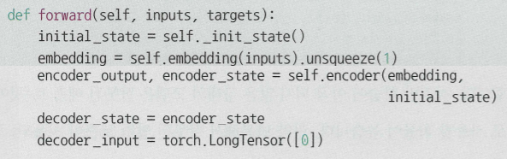
7.3.4 Seq2Seq 모델 구현하기
가장 먼저 인코더의 첫 번째 은닉 벡터를 정의하고 인코더에 입력되는 원문 “hello”을 구성하는 모든 문자를 임베딩시킵니다.
원문을 인코더에 입력시켜 문맥 벡터인 encoder_state를 만들어냅니다.
그리고 이 벡터를 디코더의 첫 번째 은닉 벡터 decoder_state로 지정합니다.
디코더가 번역문의 첫 번째 토큰을 예상하려면 인코더의 문맥 벡터와 문장 시작 토큰start of sentence tocken을 입력 데이터로 받아야 합니다.
문장 시작 토큰은 실제로 문장에는 나타나지는 않지만, 디코더가 정상적으로 작동할 수 있도록 인위적으로 넣은 토큰입니다.
말그대로 디코더에 문장의 시작을 알리기 위함이며 아스키값으로 공백문자를 뜻하는 0으로 설정하겠습니다.

Slide 43
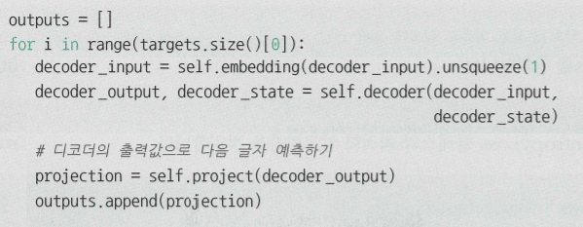
7.3.4 Seq2Seq 모델 구현하기
디코더는 문장 시작 토큰인 아스키 번호 0을 이용해 번역문 “hola”의 ‘h’ 토큰을 예측했으면 다음 반복에선 ‘h’ 토큰을 이용해 ‘o’ 토큰을 예측해야 합니다.
이 동작을 for 반복문으로 구현하여 번역 토큰을 순서대로 예상하고 저장해야 합니다.
디코더는 첫 번째 토큰과 인코더의 문맥 벡터를 동시에 입력받습니다.
디코더의 결괏값은 다시 디코더 모델에 입력됩니다.
디코더의 출력값이 신경망의 마지막 층인 Softmax 층을 거치면 번역문의 다음 예상 글자가 나옵니다.
이 예상 결과를 outputs 텐서에 저장해 오차를 계산할 때 사용하겠습니다.

Slide 44
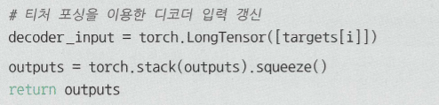
7.3.4 Seq2Seq 모델 구현하기
풍부한 데이터를 바탕으로 학습하는 seq2seq 모델이라면 디코더가 예측한 토큰을 다음 반복의 입력 토큰으로 갱신해주는 것이 정석입니다.
그러나 학습이 아직 되지 않은 상태의 모델은 잘못된 예측 토큰을 입력으로 사용할 확률이 높고 그 경우에 학습이 더뎌집니다.
이를 방지하는 대표적인 방법에 티처 포싱teacher forcing이 대표적 입니다.
티처 포싱은 디코더 학습에서 실제 번역문의 정답 토큰을 디코더의 직전 출력값 대신 입력으로 사용해 학습을 가속하는 방법입니다.
변역문의 i번째 토큰에 해당하는 값 targets[i]를 디코더의 입력값으로 설정합니다.
마지막으로 번역문의 모든 토큰에 대한 결괏값들의 배열이라 할 수 있는 outputs를 반환합니다.

Slide 45
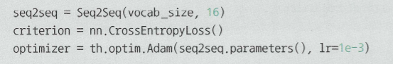
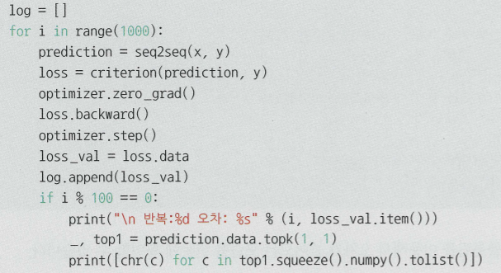
7.3.4 Seq2Seq 모델 구현하기
학습을 시작하기 전 마지막으로 교차 엔트로피 오차를 구하는 CrossEntropyLoss 클래스와 최적화 알고리즘으로 Adam을 정의합니다.
이제 1000번의 이폭에 걸쳐 모델을 학습시킵니다.

Slide 46
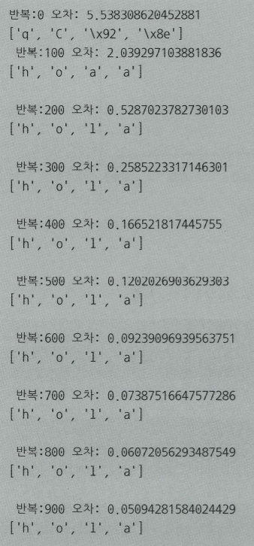
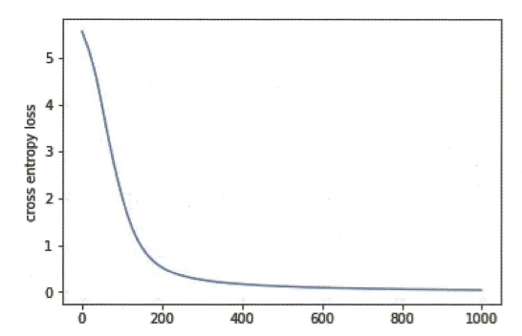
7.3.4 Seq2Seq 모델 구현하기
학습이 진행됨에 따라 오차가 줄어들면서 원문 “hello” 의 번역 결과가 “hola”로 조금씩 변화하는 것을 볼 수 있습니다.
맷플롯립을 이용해서 오차가 줄어드는 모습을 확인할 수 있습니다.
지금까지 Seq2Seq의 미니 예제를 살펴보았습니다.
[전체 코드] 깃허브파일명 /07-순차적인 데이터를 처리하는 RNN/sequence_to sequence.ipynb

Slide 47
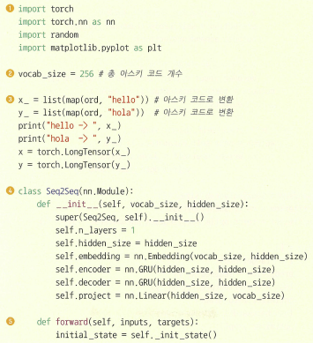
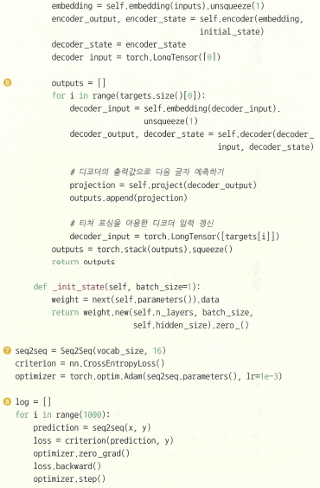

sequence_to sequence.ipynb 전체 코드

